Slide 1
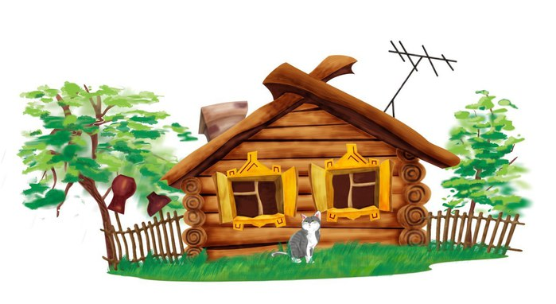
Пальчиковые игры по теме ВЕСНА

Slide 2
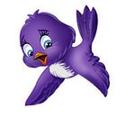
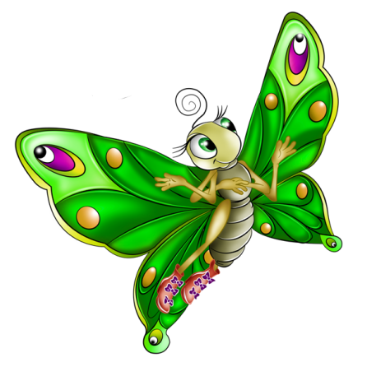
Весна. Вот уж две недели (Опускаем по очереди руки вниз, пальцы вместе) Капают капели. Снег на солнце тает (Руки ладонями вниз разведены в стороны) И ручьём стекает.( Обе руки ладонями вниз двигаются в одну сторону)

Slide 3
Весна.
«Кап-кап-кап» - капель звенит ( хлопают в ладоши)
Словно с нами говорит (хлопают ладонями по ногам)
Плачут от тепла сосульки (собирают слезы в ладошку)
И на крышах талый снег (гладят себя по голове)
А у всех людей весною ( хлопают в ладоши)
Это вызывает смех! (поворачиваются к соседу и улыбаются).

Slide 4
Капель.
С крыши капает капель (пальцы левой руки стучат по ладошке правой)
Это к нам пришел апрель (меняют руки пальцы правой руки стучат по ладошке левой)
Солнце припекло сильней («Солнышко» из ладошек)
И быстрей звенит капель (хлопают в ладоши)

Slide 5
Подснежник. К нам Весна лишь заглянула (Протягивают руки вперед) В снег ладошку окунула (Руки внизу, перпендикулярно корпусу) И расцвел там нежный,( Руки соединяют в бутон на уровне глаз) Маленький подснежник (Медленно раздвигают пальцы («цветок раскрылся»)

Slide 6
Птицы прилетают. С наступлением весны,( Пальцы расставлены, ладони перекрещены) Птицы прилетают. (Большие пальцы соединяют, остальными машут, как крыльями) Возвращаются скворцы, Работяги и певцы. (Пальцы рук сжимаются в кулаки и разжимаются) А грачи у лужицы (Ладони раскрыты, соединены чашечкой) Шумной стайкой кружатся. (Круговые движения кистями рук) Журавли летят торопятся, (Пальцы расставлены, ладони перекрещены) А малиновка и дрозд, (Большие пальцы соединяют, остальными машут, как крыльями) Занялись устройством гнезд. (Пальцы рук в замок ладони открыты)

Slide 7
Десять птичек — стайка. Десять птичек — стайка. Пой-ка, подпевай-ка: (Спокойные взмахи расслабленными ладонями) Эта птичка — соловей, (Загибаем по очереди пальцы начиная с мизинца) Эта птичка — воробей, Эта птичка — совушка, сонная головушка. Эта птичка — свиристель, Эта птичка — коростель, Эта птичка — скворушка, серенькое перышко. Это-зяблик, это — стриж, Это — развеселый чиж. Ну а это — злой орлан. Птички-птички, по домам (Обе ручки быстро сжать в кулачки, «пряча птичек»)

Slide 8
Грачи. Мы лепили куличи. («Лепить пирожок») Прилетели к нам грачи.(«Помахать крыльями») Первый грач испек пирог,(Загибать пальчики по очереди на одной руке) А второй ему помог. Третий грач накрыл на стол, А четвертый вымыл пол, Пятый долго не зевал И пирог у них склевал. Раз, два, три, четыре, пять, (Загибать пальчики на другой руке) Выходи грачей считать.

Slide 9
Веснянка.
Солнышко, золотое донышко (пальчики по два раза касаются большого пальца)
Гори ясно, чтобы не погасло (пальчики по два раза касаются большого пальца) Побежал в саду ручей (указательным и средним пальцами бегают по столу) Прилетели сто грачей (скрещивают кисти и изображают машущие крылья)
А сугробы тают (работают кистями, сжимая кулачки)
Цветочки подрастают (трясут пальцами над головой).

Slide 10
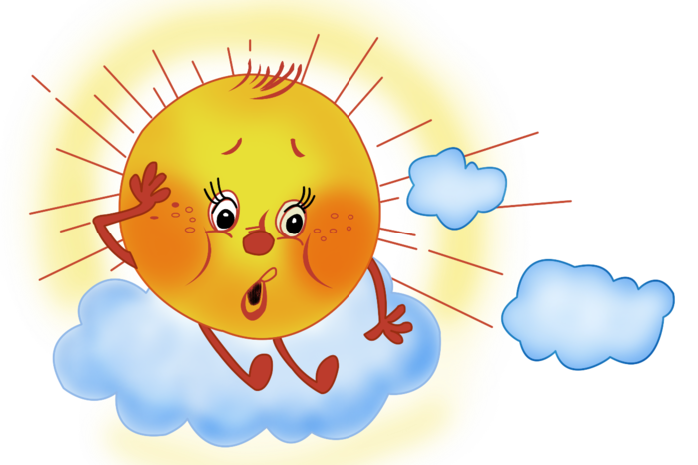
Спасибо за внимание !

